Slide 1
Mesures Electroniques et
Electriques

Slide 2
CHAPITRE 4 : LES APPAREILS ANALOGIQUES
4.1 INTRODUCTION
Un appareil de mesure comprend généralement un ou plusieurs inducteurs fixes (aimant permanant ou électroaimant) agissant sur un équipage à cadre mobile autour d’un axe fixe. C’est un appareil à déviation ou à aiguille. Les appareils de mesure électriques analogiques sont en général conçus à partir du galvanomètre à cadre mobile.

Slide 3
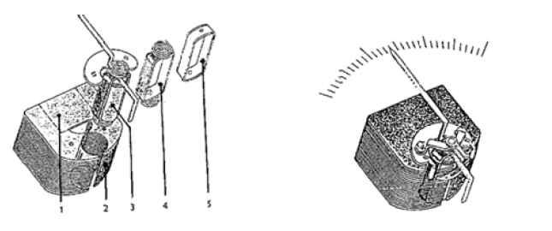
Figure 1 : Galvanomètre à cadre mobile
4.2 GALVANOMETRE A CADRE MOBILE
Une bobine rectangulaire (cadre) montée sur pivot et munie d’un noyau de fer doux est placée dans l’entrefer d’un aimant. Une aiguille est fixée au cadre.
En l’absence de courant, des ressorts spiraux maintiennent le cadre dans une position telle que l’aiguille indique zéro.
Lorsqu’un courant traverse le cadre, un couple magnétique entraine la rotation de l’équipage mobile (cadre, noyau et aiguille). Les ressorts spiraux s’opposent à cette rotation et le cadre atteint une position d’équilibre après avoir tourné d’un angle proportionnel à l’intensité du courant qui la traverse. Compte tenu que l’enroulement de la bobine d’un mouvement basique est petit et léger, il ne peut transporter que des courants très faibles. Quand des courants relativement élevés sont à mesurer, il est nécessaire de shunter la plus grande partie du courant à travers une résistance qu’on appelle shunt.

Slide 4
1- Aimant permanant,
2- Noyau en fer doux pour guider les lignes de force de l’aimant permanant,
3- Noyau en fer doux pour guider les lignes de force de la bobine siège du courant mesuré
4- Bobine à cadre mobile dans laquelle circule le courant mesuré
5- Cadre en aluminium, support de la bobine.

Slide 5
4.3 Réalisation d’un ampèremètre
En montant des résistances en dérivation avec le galvanomètre on obtient un ampèremètre. On distingue deux types d’ampèremètres :
Ampèremètre à shunt universel (figure.2)
Ampèremètre multi- gammes (figure.3)
Pour changer le calibre, on utilise des shunts. Ce sont des résistances additionnelles branchées en dérivation. Plus le calibre est grand, plus la résistance du shunt est faible pour dériver une plus grande partie du courant.

Slide 6
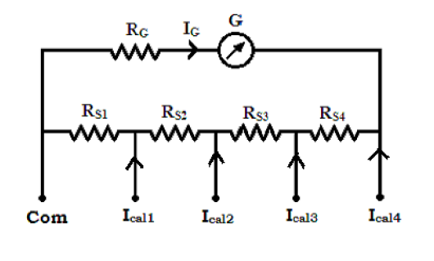
Figure 2 : Ampèremètre à shunt universel
𝑅𝐺 : Résistance interne du galvanomètre.
𝑅𝑠𝑖 : Shunts

Slide 7
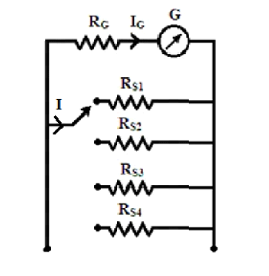
Figure 3. Ampèremètre multi-gammes

Slide 8
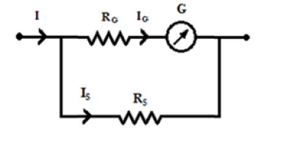
4.3.1 Calcul du shunt

Slide 9
On a: 𝑅𝐺.𝐼𝐺=𝑅𝑆.𝐼𝑆
Or: 𝐼=𝐼𝐺+𝐼𝑆=𝐼𝑐𝑎𝑙
⇒𝑅𝐺.𝐼𝐺=𝑅𝑆.(𝐼−𝐼𝐺)
D’ou : 𝑅𝑆=𝑅𝐺.𝐼𝐺/(𝐼−𝐼𝐺)
En posant :
𝑚=𝐼/𝐼𝐺 : facteur multiplicateur
On aura : 𝑅𝑆=𝑅𝐺/(𝑚−1)
Pour chaque valeur pleine échelle de mesure de courant I, on détermine le RS correspondant en utilisant l’expression RS.

Slide 10
4.3.2 Réalisation d’un voltmètre
Il est réalisé à partir :
➢ D’un galvanomètre de résistance interne 𝑅𝐺 et de courant maximal 𝐼𝐺.
➢ Des résistances de précision ou un choix de résistances fixes et ajustables.
Pour mesurer des tensions plus fortes, on augmente la résistance de l’appareil en ajoutant, en série avec le cadre, une résistance additionnelle.

Slide 11
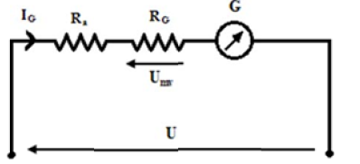
4.3.2.1 Calcul de la résistance additionnelle ou multiplicateur
Le multiplicateur (la résistance Ra en série avec le galvanomètre) limite la valeur du courant pour que le mouvement du cadre (déflection) ne dépasse pas la valeur maximale.
• Résistance additionnelle
On a : 𝑈=(𝑅𝐺+𝑅𝑎).𝐼𝐺
Où : 𝑅𝐺+𝑅𝑎=𝑅𝑇
Avec :
U : La tension pleine échelle du voltmètre.
RT : Résistance totale
D’où : 𝑅𝑎=(𝑈/𝐼𝐺)−𝑅𝐺

Slide 12
• Résistance caractéristique
On a : 𝑅𝑐=𝑅𝐺/𝑈𝑚V=𝑅𝐺/(𝑅𝐺.𝐼𝐺)
D’où : 𝑅𝑐=(1/𝐼𝐺) [Ω/V]
• Résistance totale
𝑅𝑇= 𝑅𝑐 . 𝑙𝑒 𝑝𝑙𝑢𝑠 𝑔𝑟𝑎𝑛𝑑 𝑐𝑎𝑙𝑖𝑏𝑟𝑒
Ainsi la résistance additionnelle Ra est aussi obtenue par :
𝑅𝑎= (𝑅𝑐 .𝑈)−𝑅𝐺

Slide 13
4.3.4 Conclusion
Ce chapitre était consacré à la réalisation du voltmètre et de l’ampèremètre à partir du galvanomètre et l’ohmmètre à aiguille.

